Slide 1
第一章 概率论的基本概念
数学分支

Slide 2
第一章 概率论的基本概念
代数，是研究数、数量、关系、结构与代数方程（组）的通用解法及其性质的数学分支；
几何，是研究空间结构及性质的数学分支；
微积分学，是研究函数、极限、微分学、积分学及其应用的数学分支；
应用统计数学，拓扑学，……

Slide 3
第一章 概率论的基本概念
数学分支
随机现象的
统计规律性
研究 的

Slide 4
确定性现象 Certainty phenomena
必然现象，在一定条件下必然发生的现象。
在101325Ｐa的大气压下，将纯净水加热到 100℃时必然沸腾
地球上垂直上抛一重物，该重物会垂直下落
研究的数学工具：
代数、微积分、微分方程等等
Notes:
在自然界和人类社会生活中普遍存在着两类现象

Slide 5
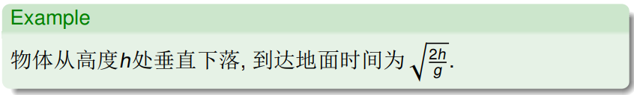
确定性现象 Certainty phenomena
我们已经学过的数学学科均以确定性现象为研究对象，并为研究其量的规律性提供工具和方法
Notes:
在自然界和人类社会生活中普遍存在着两类现象

Slide 6
随机现象 Random phenomena
确定性现象.vs.随机现象
偶然现象，事先无法准确预知结果的现象
掷一颗骰子，可能出现1，2，3，4，5，6点
抛掷一枚均匀的硬币，会出现正面向上、反面向上
两种不同的结果

Slide 7
随机现象 Random phenomena
抽签、抽奖、分班
今天早上食堂没带饭卡的人数？
2023年3月1号广州的气温是多少？
今天从广州起飞到哈尔滨的某航班的实际起飞时间？
……

Slide 8
随机现象 Random phenomena
确定性现象.vs.随机现象
随机现象是社会和自然界中大量存在的现象，比如，人的寿命，金融市场，天气现象（降水概率），等等。
研究的数学工具：概率论与数理统计
随机现象的广泛性决定了这一学科的重要性！

Slide 9
不确定性
Uncertainty

Slide 10
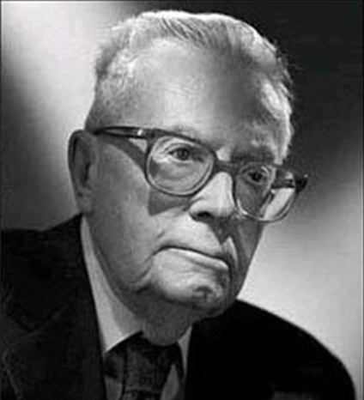
阿莱斯悖论（the Allais Paradoxes）
1952年，法国经济学家、诺贝尔经济学奖获得者莫里斯·阿莱斯作了一个著名实验，设计对100人测试。

Slide 11
阿莱斯悖论（the Allais Paradoxes）
选择1
A．有100%的机会得到100万
B．有10%的机会得到500万元，89%的机会得到100万元，1%的机会什么也得不到
选择2
A．有11%的机会得到100万元，89%的机会什么也得不到
B．有10%的机会得到500万元，90%的机会什么也得不到

Slide 12
选择1
A |  | B
赢得 | 概率 | 赢得 | 概率
100万 | 100% | 100万 | 89%
 |  | 0万 | 1%
 |  | 500万 | 10%
139万
100万
100万*0.89+0万*0.01+500万*0.10
选择2
A |  | B
赢得 | 概率 | 赢得 | 概率
100万 | 11% | 500万 | 10%
0万 | 89% | 0万 | 90%
11万=100万*0.11+0万*0.89
50万=500万*0.10+0万*0.90

Slide 13
阿莱斯悖论是有关决策论的悖论
出现阿莱斯悖论的原因是确定性效应（Certainty effect），即人在决策时，对结果确定的现象过度重视。

Slide 14
随机现象的统计规律
1
n
随机现象在大量重复出现时所表现出的量的规律性

Slide 15
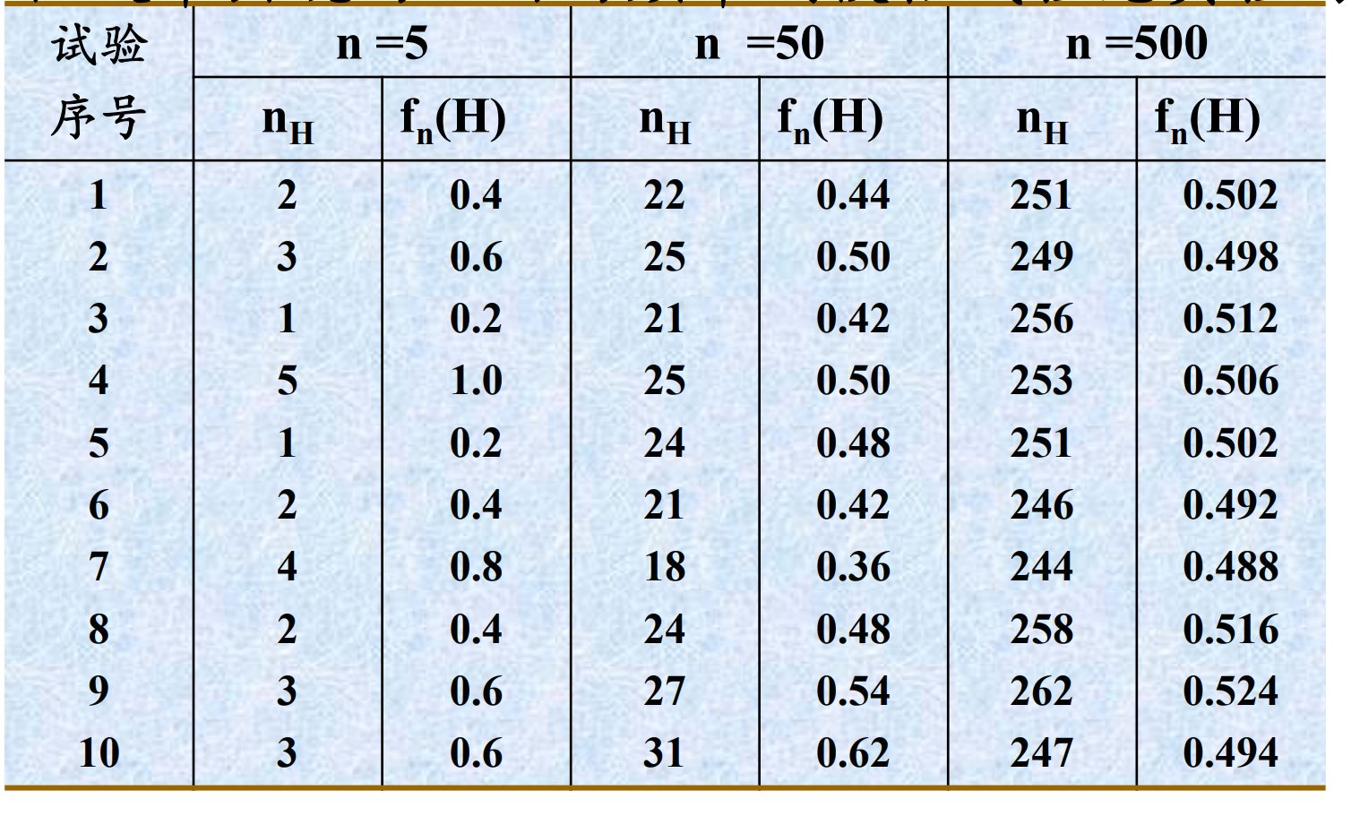
随机现象的统计规律
随机现象有其偶然性的一面，在一次观察中，出现什么结果具有偶然性。但是也有其必然性的一面,这种必然性表现为大量观察中，结果呈现某种规律性。
发生的频率的稳定性，即发生的频率经常在某个定值附近摆动，而且，试验次数越多，一般摆动越少

Slide 16
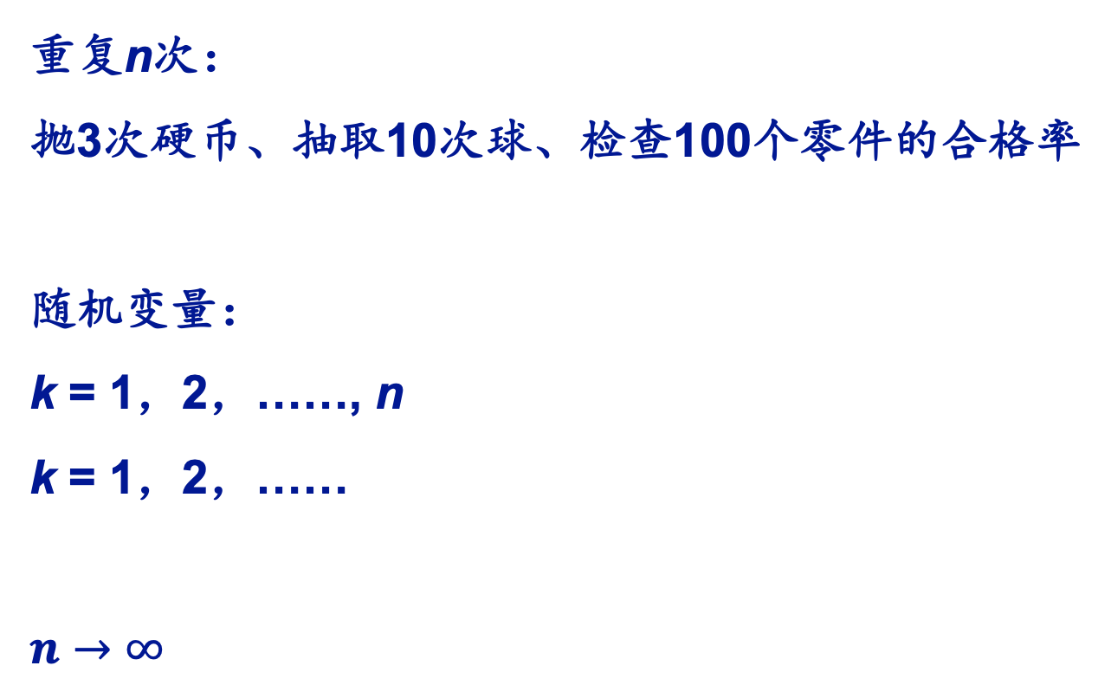
随机现象的统计规律
重复n次：
抛3次硬币、抽取10次球、检查100个零件的合格率
随机变量：
k = 1，2，……, n
k = 1，2，……
$$n→∞$$

Slide 17
第一章 概率论的基本概念
研究随机现象的统计规律性
的数学分支

Slide 18
概率论的历史
概率（Probability）的思想可以追溯自公元前220年以前的中国的一些文献，不过真正的历史却只有三百多年而已。
如今，但凡要进行信息处理、决策制定、实验设计等，只要涉及数据，就涉及到概率统计的方法和模型。
例如，在经济、管理、工程、技术、物理、化学、生物、环境、天文、地理、卫生、教育等领域，都有非常重要的应用。

Slide 19
概率论的诞生：1654
这一天，法国的职业赌徒De Mere向Pascal提出了分赌注问题：甲乙两赌徒下了赌注后对赌，规定每胜一局得一分，谁先达到约定的分数后就赢得所有赌注。可惜甲乙离约定的分数分别为m, n (m≠n) 时，赌局因故中止了。那么赌注应该如何分配？
为了解决这一难题，Pascal与Fermat通过书信进行讨论，从而导致概率论的诞生！
Notes:
概率论的起源与赌博有关

Slide 20
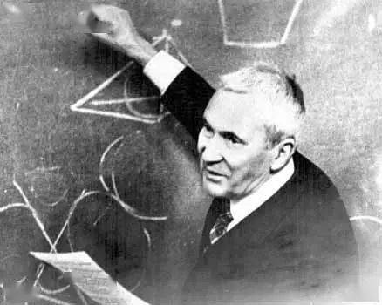
概率论进入现代数学范畴
Kolmogorov柯尔莫哥洛夫（1903-1987），《概率论的基本概念》，1933，给出了概率论的公理化定义，标志着概率论进入现代数学范畴。

Slide 21
随机试验 Random Experiments
为了研究随机现象的统计规律性，就要对随机现象进行观察，观察的过程叫做随机试验，记作E。
可重复性：试验在相同的条件下可重复进行；
可观察性/明确性：每次试验的结果具有多种可能性，而且在试验之前可以确定试验的所有可能结果；
随机性：每次试验前不能准确预言试验后会出现哪一种结果。

Slide 22
样本点 Sample Point
随机试验中的每一个可能出现的试验结果，称为这个试验的一个 样本点

Slide 23
样本空间 Sample Space
一个随机试验将要出现的结果是不确定的（随机性），但其所有可能的结果是明确的（可观察性/明确性）。
全体样本点组成的集合称为这个试验的样本空间，记作S

Slide 24
样本空间 Sample Space
样本空间 Sample Space
E1：在投掷一枚硬币观察其出现正面还是反面的试验
S1={正面、反面}
E2：投掷一枚筛子观察其出现的点数的试验
S2={1，2，3，4，5，6}
E3：观察某电话交换台在一天内收到的呼叫次数
S3={0次，1次，2次，……}，可数，无穷
E4：观察一个新灯泡的寿命
S4={t |0≤t＜+∞}，不可数，无穷

Slide 25
随机事件 Random Events
样本空间 Sample Space
在随机试验中，人们除了关心试验的结果本身外，往往还关心试验的结果是否具备某一指定特征，概率论中将每一个指定的特征称为一个事件（Events) ，例如：
掷骰子点数是否为偶数
可能发生也可能不发生，叫做随机事件
随机事件通常用大写英文字母Ａ、Ｂ、Ｃ等表示

Slide 26
随机事件 Random Events
随机事件 Random Events
特例—必然事件(Certainty Events)
掷色子点数小于7，必然发生；
样本空间就是一个必然事件
特例—不可能事件(Impossible Events)
抛掷一颗骰子，出现的点数大于6，不可能发生；
空集Φ也是样本空间的一个子集，不包含任何样本点，不可能发生。

Slide 27
基本事件、复合事件
恰含一个样本点的事件
是相对其他事件而言的，它们是最基本的，其他事件均可由它们复合而成，而它们自身也不能拆解为其他事件
含有多个样本点的随机事件称为复合事件

Slide 28
随机事件的集合表示
在随机试验中，一般有很多随机事件，为了通过对简单事件的研究来掌握复杂事件，我们需要研究事件之间的关系和事件之间的一些运算。
事件的集合表示为这一任务提供了极大的便利。
事件
事件之间的关系与事件的运算
集合
集合之间的关系与集合的运算

Slide 29
随机事件的集合表示
试验：掷一枚硬币三次，观察它出现正面H或反面T的情况
S
={HHH,HHT,HTH,THH,HTT,THT,TTH,TTT}
A=“正面出现两次”
={HHT,HTH,THH}
B=“反面出现三次”
={TTT}
C=“正反次数相等”
= Φ
D=“正反次数不等”
= S

Slide 30
样本空间S
频率稳定性
事件间的
关系与运算
事件A
事件B
随机试验E
随机现象
统计规律性
确定性现象

